Slide 1


Игра в шахматы
Декабрь 2019 – Декабрь 2020

Slide 2

Декабрь 2019 – Декабрь 2020
Цель проекта – создание такой игры, которая будет привлекать людей к игре в шахматы, способствующей развитию логики, творческого мышления и самостоятельности.

Slide 3



Декабрь 2019 – Декабрь 2020
Резюме
Наш проект – это разработка шахматной игры для нового поколения.
Полное погружение
Новые ощущения
Заставляет думать

Slide 4
Декабрь 2019 – Декабрь 2020
Продукт (название) | Стоимость | Разнообразие локаций, персонажей | Мультиплеер | Обучающий момент | Регулировка уровней сложности, режимов игры
Мы | + | + | - | - | +
Chess Ultra | - | + | + | + | +
Magic Table Chess | - | + | + | - | +
Immersion Chess | + | + | + | - | +
Magician’s Gambit | +/- | + | + | - | +
Dungeon Chess | - | + | + | + | +

Slide 5
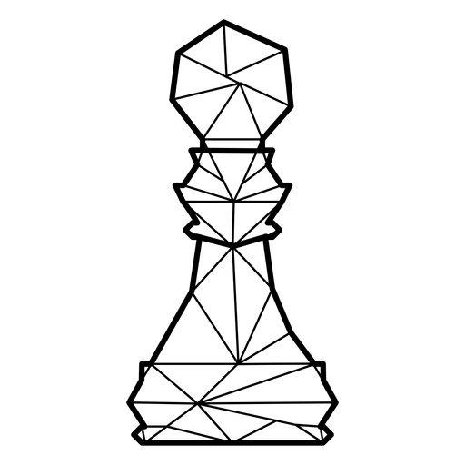
Декабрь 2019 – Декабрь 2020
Проблема:
Цифровое пространство окутывает нас все больше, и про некоторые устаревшие (на первый взгляд) вещи люди, к сожалению, забывают. Одной из таких вещей стала и одна из лучших стратегических игр – шахматы.

Slide 6

Декабрь 2019 – Декабрь 2020
Целевая аудитория:
Люди от 5 до 35 лет

Slide 7
Декабрь 2019 – Декабрь 2020
Решение:
Актуальность:
За счет новой подачи в формате виртуальной реальности, у молодежи появится интерес к игре.
Мы предлагаем современную интерпретацию, привлекательную нынешней области пользователей.

Slide 8



Декабрь 2019 – Декабрь 2020
Ценность:
ПОТРЕБИТЕЛЬСКИЕ СЕГМЕНТЫ
ЦЕННОСТНОЕ ПРЕДЛОЖЕНИЕ
Современная подача в формате VR
Общедоступность
Мультиплеерная игра подстегивает интерес
Люди любого статуса, положения и возраста
ориентированность на молодежь 5-35 лет
КАНАЛЫ ПРОДАЖ
Сарафанное радио
Собственный сайт
Социальные сети

Slide 9
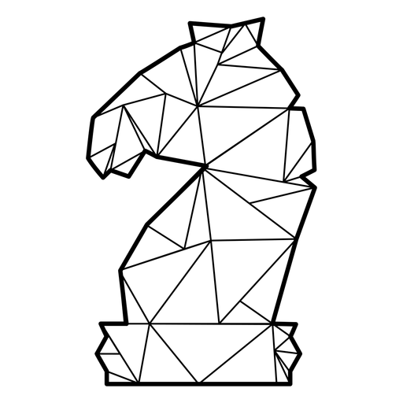
Декабрь 2019 – Декабрь 2020
Дорожная карта:
Январь-февраль 2020:
Сконструировать локации, где будут происходить действия нашей игры
Март-апрель 2020:
Смоделировать несколько видов шахматных досок, шахматных фигур
Апрель-май 2020:
Создать несколько уровней сложностей
Запрограммировать ботов

Slide 10
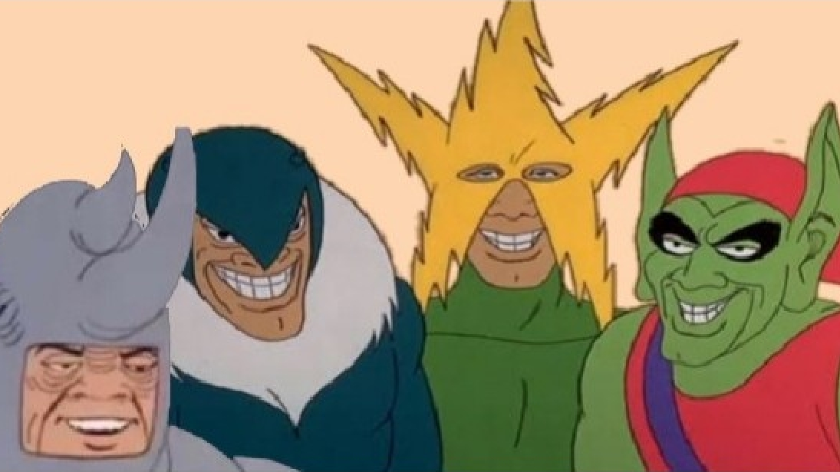
Декабрь 2019 – Декабрь 2020
Наша команда^{13 гр.}
Галяутдинов Азат – бэкенд-разработчик
Соболев Глеб – бэкенд-разработчик
Доровских Марианна –
проект-менеджер
Петренко Матвей – фронтенд-разработчик

Slide 11
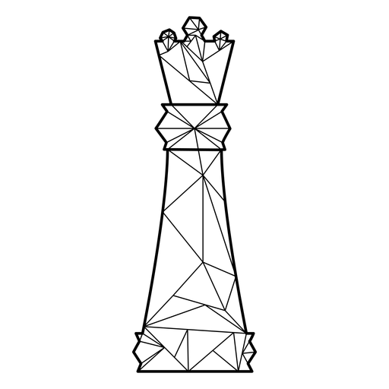
Декабрь 2019 – Декабрь 2020
Остались Вопросы?
Задавайте!

